Slide 1
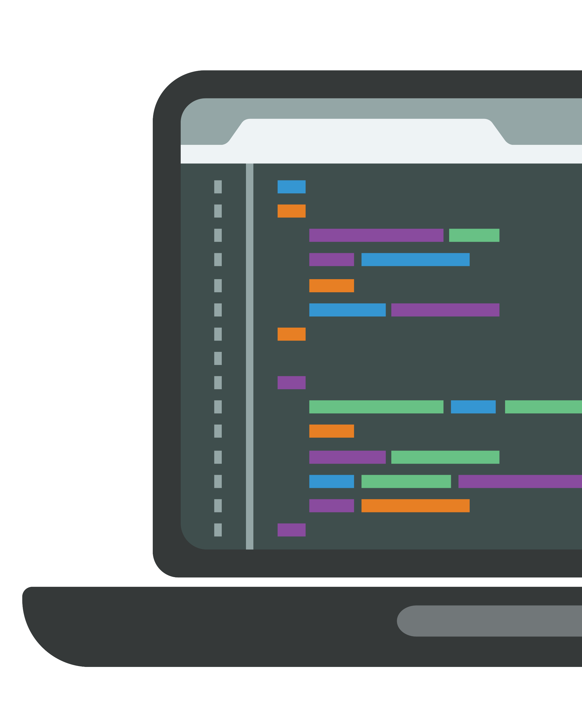

SOUTENANCE INTERMEDIAIRE
Projet tuteuré 2017 – 2018
Mr JAMPY
Notes:
Valentin

Slide 2





Présentation de l’équipe
VIDAL Maxime
RASCLARD Charly
NOURINE Ilyes
REVERSAT Valentin
SANCHEZ Tom
Chef de projet
Notes:
Val

Slide 3
SOMMAIRE
Analyse du sujet
Etat du projet
Bilan des prochains mois
Notes:
Val

Slide 4
Analyse du sujet
« Implémentation d’un lecteur de badges dans le cadre d’un système de Gestion de Restaurant d’entreprise »
Implémentation
Système de Gestion de Restaurant
Notes:
Max
Implémentation : Mise en place sur un ordinateur d’un logiciel adapté aux besoins de l’utilisateur.
Système de Gestion de Restaurant : Permet de développer et de gérer des fichiers de données pour le restaurant.

Slide 5
Analyse du sujet
« Implémentation d’un lecteur de badges dans le cadre d’un système de Gestion de Restaurant d’entreprise »
5 acteurs principaux
Créer une application utilisable dans n’importe quel restaurant d’entreprise
Notes:
Max
Le gérant sera le responsable de la cafétéria. Il peut composer des menus, gérer les authentifications, suivre les statistiques.
Les caissiers comptabiliseront les plats choisis sur un clavier ou un écran tactile et feront payer les usagers.
Les cuisiniers seront en charge de l’élaboration des plats avec les produits disponibles.
L’administrateur sera en charge du paramétrage de l’application.
Les usagers seront les membres de l’entreprise. Ils pourront choisir leur repas parmi les plats présentés et payeront à la caisse en bout de chaîne.

Slide 6
OBJECTIFS DU PROJET
Fluidifier le passage sur la chaîne de la cafétéria grâce au paiement par badge.
Choix du mode de paiement : carte d’entreprise ou retenue sur salaire
Notes:
Charly
But: - fluidifier le passage sur la chaine de la cafet
-par le biais de la mise en place de carte d’entreprise + retenue sur salaire
-eviter de perdre du temps quand le caissier rend la monnaie

Slide 7
REPARTITION DES TACHES
VIDAL Maxime
RASCLARD Charly
NOURINE Ilyes
REVERSAT Valentin
SANCHEZ Tom
Chef de projet
Activité
Classes
Etat-transitions
Use case
Participante
MLD
Séquence
Participante
Classes
Séquence
Classes
Etat-transitions
Use case
Activité
MLD
Notes:
Charly
Pour la realisation de cette application on a séparer le projet en deux partie analyse et conception
Pour la partie analyse on s’est repartie les taches en binomes

Slide 8
ETAT DU PROJET
Efforts portés sur l’analyse
Principale difficulté : dépendance des diagrammes entre eux
Maquettes de quelques vues
Code commence dès cette semaine
Nous serons dans les temps
Notes:
Tom
Essentiellement sur l’analyse pour l’instant
Un retard sur un diagramme en entraine un retard sur d’autres diagrammes
Qq vues de l’application

Slide 9
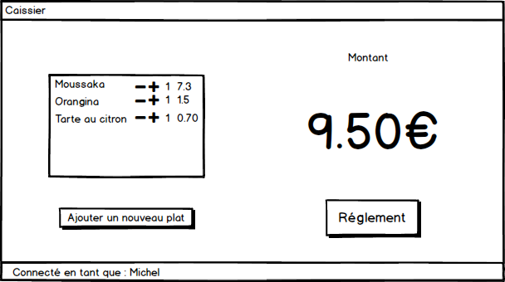
Echantillon de vUe (caissier)

Slide 10



TECHNOLOGIES UTILISEES
draw.io : logiciel en ligne pour la formalisation UML
Github : logiciel de versionnage de code
GanttProject : création d’un diagramme de Gantt
Notes:
Ilyes

Slide 11
Bilan des prochains mois
Code métier : 30-40h de prévues
Code interface : 5-10h de prévues
Langage : C# / XAML, MySQL
Patron d’architecture : MVVM
L’application sera prête dans les temps
Notes:
Ilyes

Slide 12
MERCI DE VOTRE ATTENTION
Notes:
Valentin

